Slide 1

《马云内部讲话》读书笔记
——关键时，马云说了什么？
编者：阿里巴巴集团
发行：红旗出版社
制作：@ i黄琳
指导：@ 小巴_1990

Slide 2
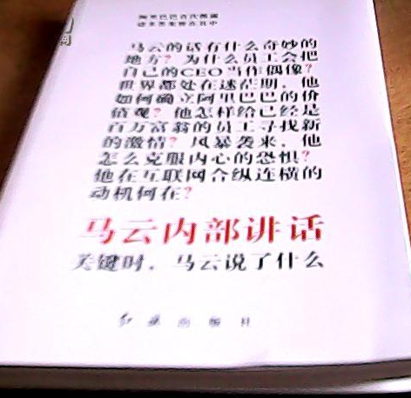


关于本书：
阿里巴巴首次批露，诸多答案皆在其中！

Slide 3

Chapter1
面对信仰缺乏，一个公司怎么确立自己的理想
胸怀这个字眼里面就是使命感。 因为有使命感，你就有这种胸怀让别人去说，自己知道自己在做什么，而且我一定要把它做出来，比如我胸怀超大，希望改变人类。
不管什么挑战，一起手拉手，大家拉一拉。 一个人在沙漠走路是慌的，手拉手是不可怕的，当然不能手拉手往回逃。
我个人理解这么多年来，
阿里巴巴最独特的一点就是拥抱变化。 人，特别是既得利益者一定是害怕变化的，其次，很多人只是适应变化，而阿里巴巴这个词比较过分，叫“拥抱变化”。

Slide 4
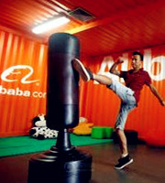
Chapter2
聚集了这么多钱，上哪去找新的激情
团队、勇气和毅力让我们变得很强大。
我们守在这个船上，自认为不是很聪明的人留下来了，我们这里能干的人真不多，能干的人都去创业了，我们并不能干，但是团队、勇气和毅力让我们变得很强大。
往前挺一步的那个人就是伟大的人
大家都要死的时候，他再往前挺一步，人家倒下去，他还站在那。大部分人说这么富，我这么有钱了，转弯了，只有这个人说我还往前挺一步，往前挺一步的那个人就是伟大的人。
但你还是你，你没有变，别像当年的万元户。
你是阿里巴巴的员工，你拥有很多股票，身价上百万，人家看你的眼光彻底不一样，但你还是你，你没有变，别像当年的万元户。

Slide 5
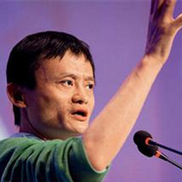
Chapter3
大公司的通病，阿里巴巴也要批官僚主义
我看我们价值观提的少了，特别是干部的价值观提的少了。
公司的很多同事和干部离客户远了，离铺张浪费近了。公司的干部离员工远了。我们很多干部只关注自己的位置。我看我们价值观提的少了，特别是干部的价值观提的少了。
从内心中展示出来,而不一定在墙上贴、在身上穿，不一定喊口号
对我们从事的事业的关心，在公司里面以各种各样的形式从内心中展示出来，而不一定在墙上贴、在身上穿，不一定喊口号。
你不挣钱别人就要为你承担责任
谁会责任、第一责任就是公司必须挣钱，你不挣钱别人就要为你承担责任，你挣了钱才能为社会承担责任。

Slide 6
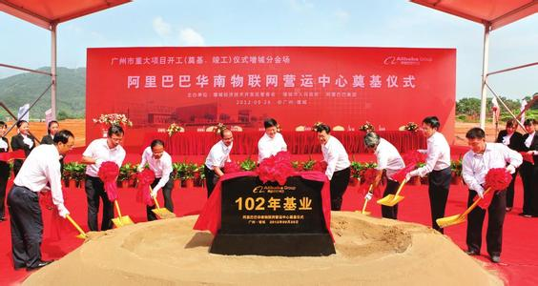
Chapter4
别人纷纷落水，怎么克服内心的恐惧
大将军总说慢慢来。
带兵打仗，有些毛头将军看到自己的一个营被吃掉，恨不得就冲出去，大将军总说慢慢来。不然的话，到最危急的时候，已经没戏了。
想活下去的人是会把机会变成真正机会的人。
脑子是用来思考的，眼睛是用来捕捉机会的，手是用来抓住机会的。想活下去的人是会把机会变成真正机会的人。
做一个持久发展一百零二年的企业，就是要学会怎样度过灾难。
一个优秀的企业不在于如何抓住一两次机会，而是在于如何多过一两次致命的打击。做一个持久发展一百零二年的企业，就是要学会怎样度过灾难。

Slide 7
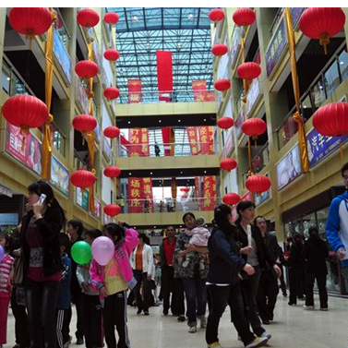
Chapter5
办公室的气氛有点闷，还能回到草根吗？
里面拥有最宝贵的东西。是什么？商机、人气。
义乌小商品市场脏兮兮、乱哄哄的，以前更脏更乱，但里面拥有最宝贵的东西。是什么？商机、人气。
我们敢不敢挑战我们一直认为对的东西？
我们的流程有没有问题，我们的习惯思维有没有问题，我们敢不敢挑战我们一直认为对的东西，什么是要挑战下去的，什么是老鸭煲，什么是杀手锏，当然改来改去不能把我们的杀手锏改掉。

Slide 8
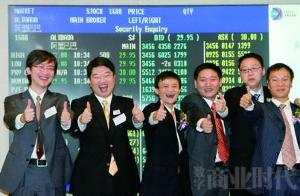
Chapter6
互联网不是新的技术，而是新的欲望
想到这些，我们应该引进更多的竞争者。
强者越强，发现边上的人都被你搞死了，你这里有一千万的买家，那边只有一千买家。这不是我们想垄断，灭了别人，互联网真是这个样子。想到这些，我们应该引进更多的竞争者，引进更多的产业链、人、服务商，让更多的人赚钱。
很多的传统行业想尝试新的。
很多的传统行业想尝试新的，一旦碰到这些痛处，越成功的人越自信，这么多天打下来了，还怕什么，结果往往搞死掉。

Slide 9
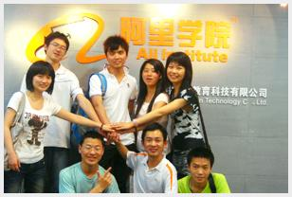
Chapter7
新人蜂拥而来，文化碰撞会发生什么结果
你才知道怎么样才能打造伟大、坚强、勇敢的公司。
我不承诺你发财，不承诺你升官，你在这个公司里面有很多的磨难、委屈、不爽、呻吟，这是我的承诺，经历过这一切以后，你才知道怎么样才能打造伟大、坚强、勇敢的公司。
我们这些人能不能团结在一个目标底下？
每个人朝气蓬勃，每个人有激情，每个人有想法，每个人很聪明，但我们这些人能不能团结在一个目标底下，我们能不能坚持客户第一讲究诚信、成就团结的价值观？

Slide 10
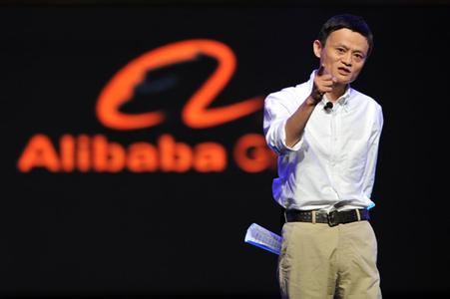
Chapter8
打不过去的时候，绕过去再打
等人家一防你，知道你很厉害的时候，你的武功基本废了。
黄药师的例子告诉大家，你武功很高，青筋暴露出来，人家会防你。等人家一防你，知道你很厉害的时候，你的武功基本废了。
在中国，慈善好像是一个富人的游戏。
在中国，慈善好像是一个富人的游戏。连像我这种比你们有钱，应该比绝大多数人有钱的人都不好意思做慈善。因为听上去都捐三千万四千万的，拿出一两百万觉得很丢脸。

Slide 11
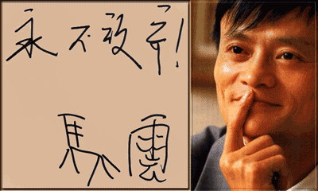
Chapter9
整个世界都处在迷茫期，我们有什么不同
因为有了阿里巴巴，这个世界不一样。
我们并不想战胜谁、打败谁，我们希望世界上生意越来越透明公正，商界没有腐败。我们不是为了创造概念，而是为了创造价值！
我们希望阿里巴巴能够影响世界经济的格局、亚洲经济的格局和中国经济的格局。因为有了阿里巴巴，这个世界不一样。
这两家就差一点点。
你看跑步的人动作都差不多，就差那一点，这个人成了冠军。这个人把优秀的习惯和品质带进一家公司，这两家就差一点点。

Slide 12

Chapter10
凭什么让员工在一家公司里待十年？
阿里巴巴最大的成功是创造了伟大的公司。
阿里巴巴最大的成功不是我们有诚信通、中国供应商，而是创造了伟大的公司。一百零二年我肯定看不到，但是我们可以把自己的孩子，孩子的孩子请到这里来，让他们今生无悔。
今天很残酷，明天更残酷，后天很美好。
今天很残酷，明天更残酷，后天很美好，绝大部分人死在明天晚上，看不到后天的太阳，阿里人必须看到后天的太阳。
我们追求的是让别人记住我们的服务。
我相信世界也许最终会忘记我们，因为我们不是追求别人记住我们，我们追求的是让别人记住我们的服务，完善自己的生活，促进社会的发展。

Slide 13
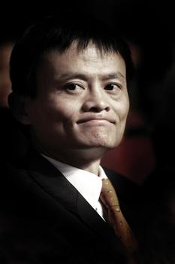
马云理想中的商业模式：
愿意付钱的付钱，不愿意付钱的不付钱。

Slide 14
感谢观看！
编者：阿里巴巴集团
发行：红旗出版社
制作：@ i黄琳
指导：@ 小巴_1990

Slide 15
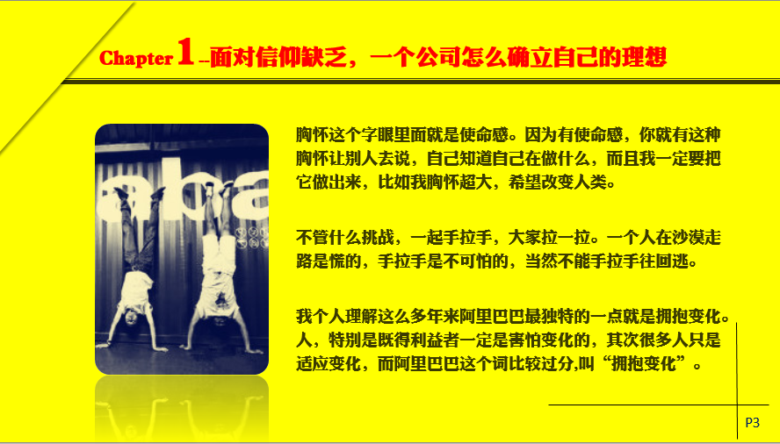

感谢@小巴_1990 的多次指导和帮助，感谢@秋叶 的支持！
修改前
修改后

Slide 16
你也想免费得到出版社赠书做PPT读书笔记？
1
2
3
4
购买99元
网易云课堂
PPT在线课程
购买后去微博私信@秋叶
要福利QQ群号
新浪微博晒作业被老师肯定奖励内部选书
出版社寄书到后约@时间卡片 晒读书PPT
友情提示：马上就去新浪微博
1、关注@时间卡片 ，可以看到其它学员读书PPT制作约定
2、关注@读书笔记PPT，可以看到其它学员已经提交的读书PPT
3、搜#和秋叶一起学PPT#标签，可以看到其它学员已经提交的作业PPT
4、国内主流出版社都已经和@秋叶 老师合作，有本事，不花钱好书随时让你选！

Slide 17


#和秋叶一起学PPT#
学员寒假读书笔记053号
你也想做？请马上@时间卡片 约定
我们免费指导你做出好读书笔记PPT！
和 秋叶 一起学PPT
搜
网易云课堂
秋叶
网易云课堂最受欢迎的付费职场课

